Slide 1
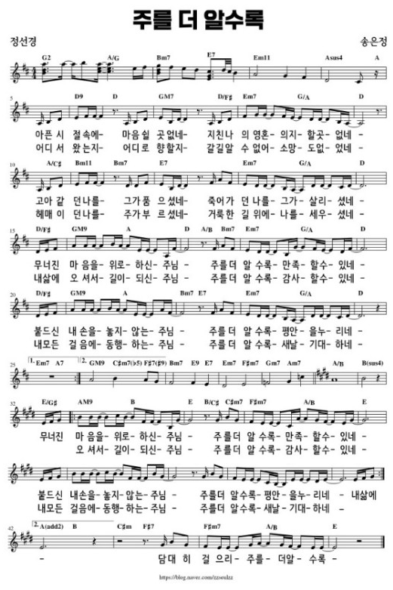
2024. 3. 3 교사중창단
간주 후 2절 처음부터 부르고
후렴 반복 후 마무리
간주
후렴

